Slide 1

硬件电路原理图开发工具设计与实现
工业软件创新训练I
Logisim实验
冯月
fyue@uestc.edu.cn
电子科技大学信软学院

Slide 2


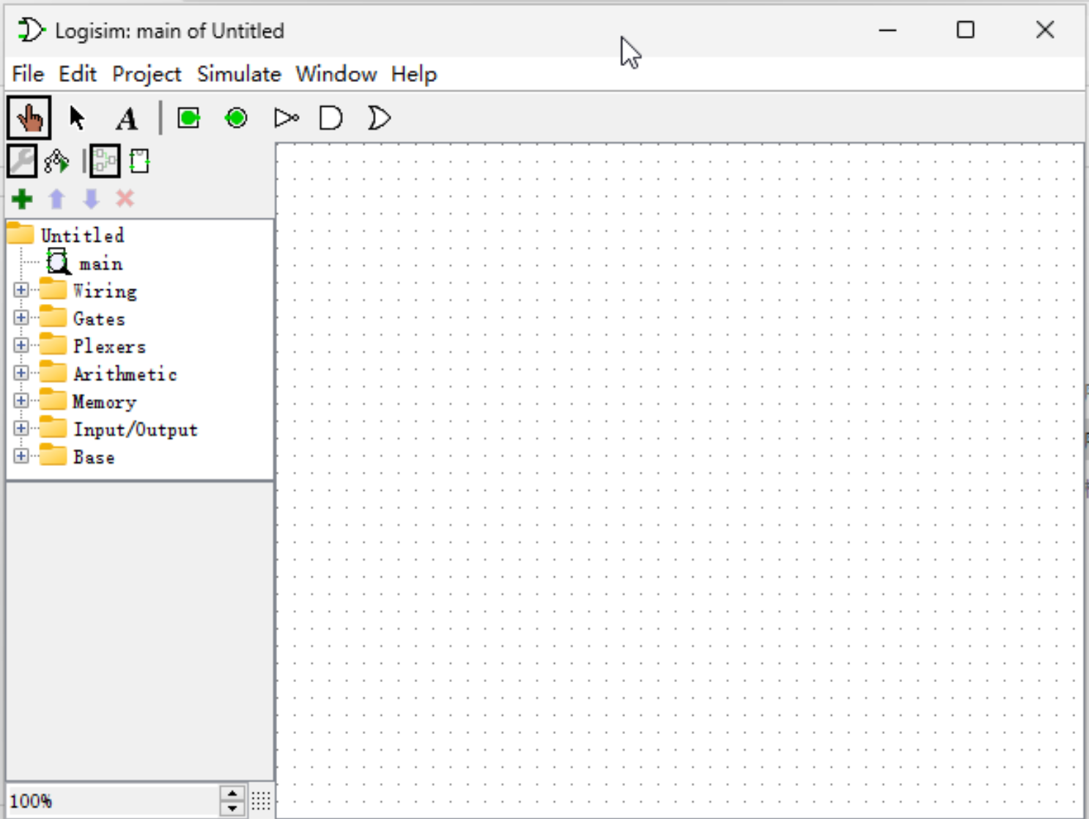
Logisim实验
实验一、安装和熟悉Logisim工具
下载Logisim: https://sourceforge.net/projects/circuit/

Slide 3
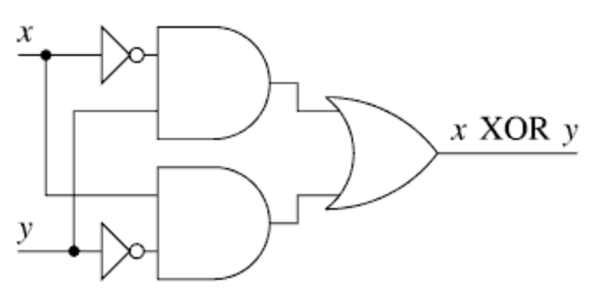
Logisim实验
绘制异或门
(实验目标1)：对比我们的原理图编辑器的界面和基本功能，思考后续怎么优化？

Slide 4
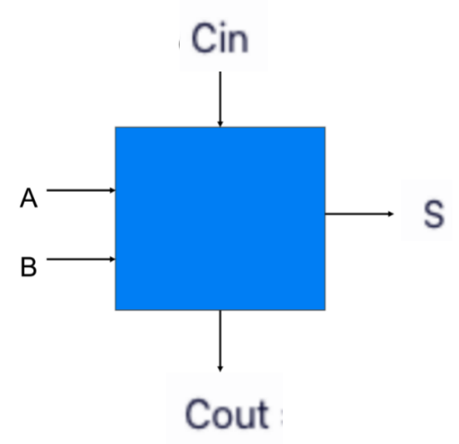

Logisim实验
实验二、使用5种基本门电路绘制出全加器的逻辑电路图
一位全加器的逻辑表达式为：

Slide 5
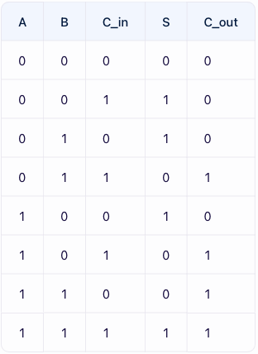
Logisim实验
一位全加器的真值表

Slide 6
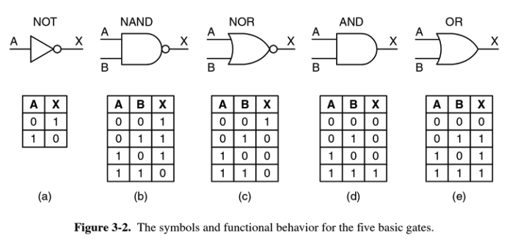
Logisim实验
5种基本门电路标识及其真值表

Slide 7
Logisim实验
异或门

Slide 8
Logisim实验
实验二、使用5种基本门电路绘制出全加器的逻辑电路图
(实验目标2)：了解数字逻辑电路的基础知识。

Slide 9
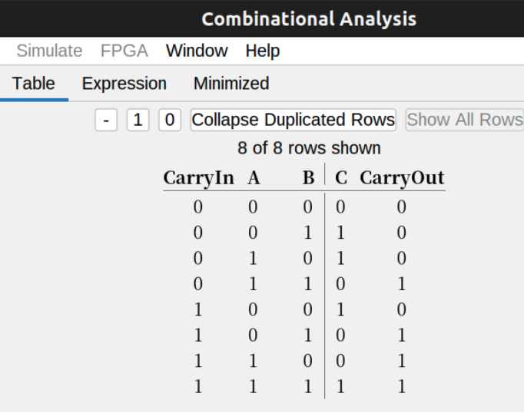
Logisim实验
实验三、根据Logisim电路分析功能，得到全加器的真值表，验证电路的正确性
(实验目标3)：进一步了解数字系统的基本原理。

